Slide 1
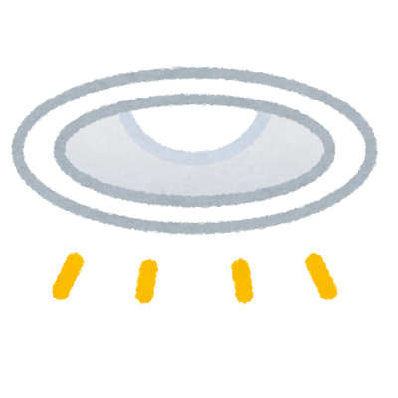
脳トレ
影の形を答えよう！
１０秒以内で
ＩＱ１２０？
Notes:
問題を読みましょう。

Slide 2
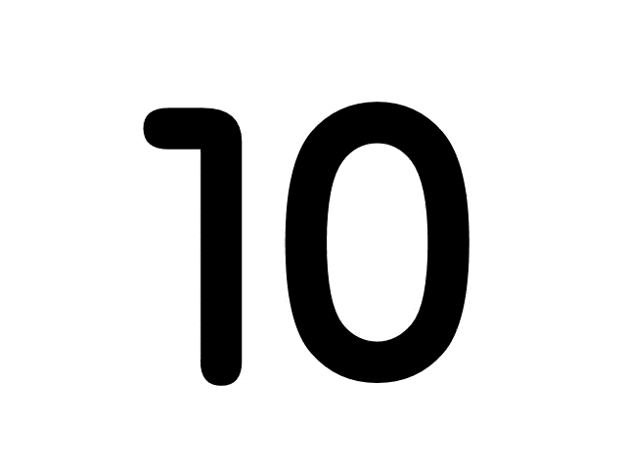
影の形を答えましょう
Ｑ１
答え

Slide 3
影の形を答えましょう
Ｑ２
答え

Slide 4
影の形を答えましょう
Ｑ３
答え

Slide 5
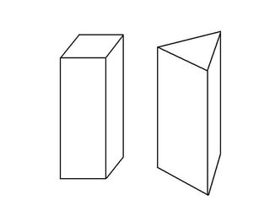
影の形を答えましょう
Ｑ４
答え

Slide 6
影の形を答えましょう
Ｑ５
答え

Slide 7
影の形を答えましょう
Ｑ６
答え

Slide 8
影の形を答えましょう
Ｑ７
答え

Slide 9
影の形を答えましょう
Ｑ８
答え

Slide 10
影の形を答えましょう
Ｑ９
答え

Slide 11
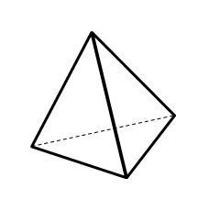
影の形を答えましょう
Ｑ10
答え

Slide 12
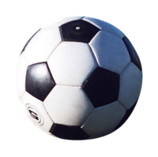
影の形を答えましょう
Ｑ11
答え

Slide 13

影の形を答えましょう
Ｑ12
答え

